Slide 1
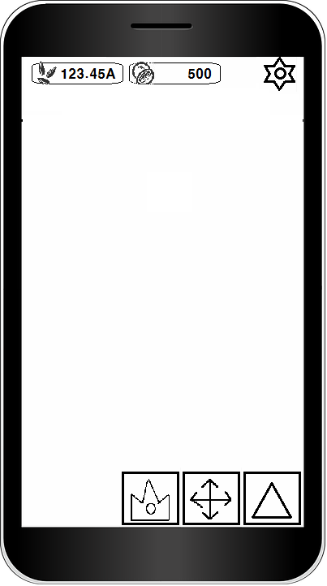
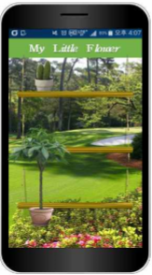


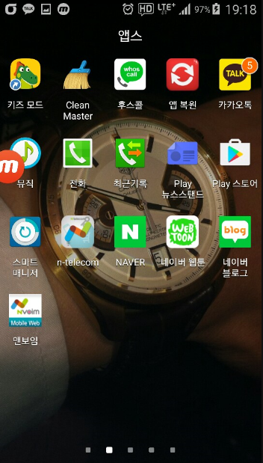

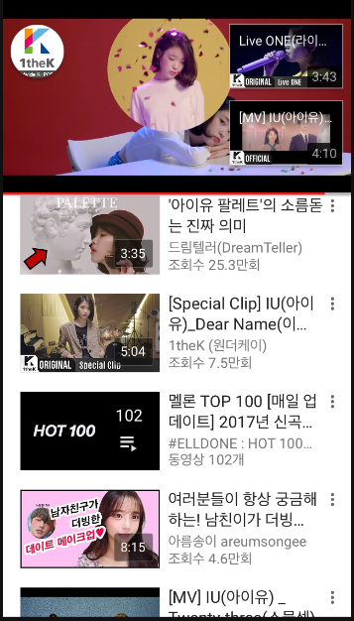


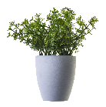


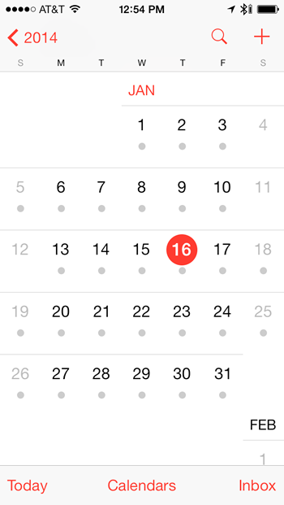




Slide 2
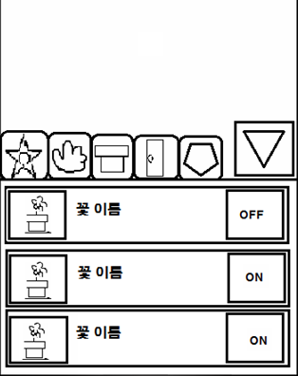

Slide 3










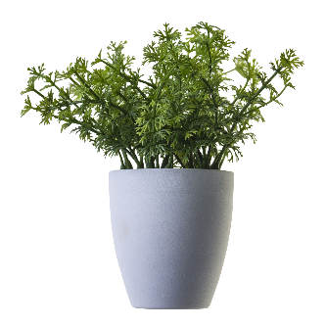


LV.51
51.1A
LV.10
2.23B
민들레
클릭 점수 Up
LV.0
51.1A
LV.3
51.1B
나팔꽃
땅 고르기
민들레
LV.51
ON
초당 11.245B
민들레
LV.0
OFF
나팔꽃

